Slide 1


AULAS DEMOCRÁTICAS II
Características de una aula democrática
Lic. Daniel Pareja Ponce
2013

Slide 2

La escuela debe constituirse en un espacio de aprendizaje y de reflexión para la convivencia, de modo que el clima institucional avance visiblemente en la construcción de una verdadera democracia.

Slide 3
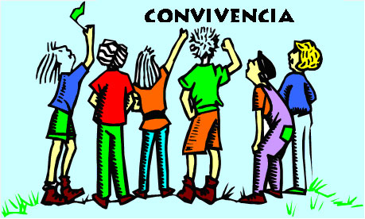
La formación ética de los nuevos estudiantes debe impulsar la convivencia escolar desde una perspectiva de pleno respeto a los deberes y derechos de todos, a fin de reforzar la democracia, fomentando además el mejor ambiente posible para el aprendizaje de todos.

Slide 4
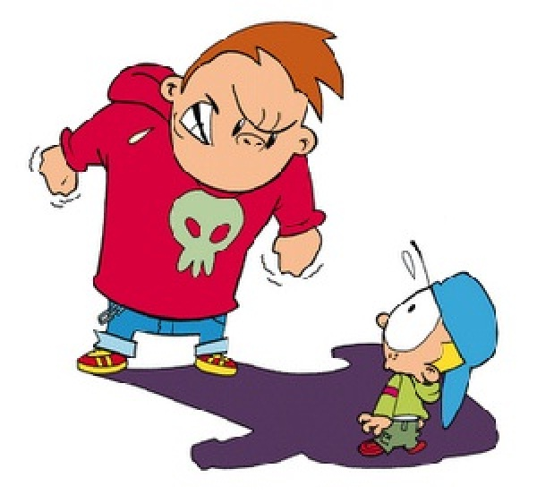
Aprender a convivir es to-davía una tarea pendiente en la mayor parte de instituciones educativas.
Tarea delicada, pero viable y fructífera si se realiza practicando valores dentro de un marco democrático.

Slide 5

Los valores morales y la democracia deben pro-moverse desde la Ins-titución Educativa como estructura y como cul-tura, teniendo presente el trabajo en equipo.

Slide 6
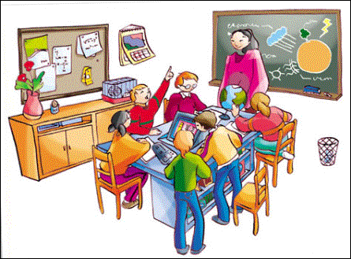
Debemos impulsar una escuela democrática que plantea retos, en la que docentes y estudiantes, participen en la toma de decisiones y en la solución de conflictos.

Slide 7

La institución educativa debe ser un espacio de reflexión crítica, en la que docentes y estudiantes somos importantes, valiosos y podemos vivir en un ambiente democrático en el que los valores se ejercen en las relaciones personales, institucionales y sociales.

Slide 8
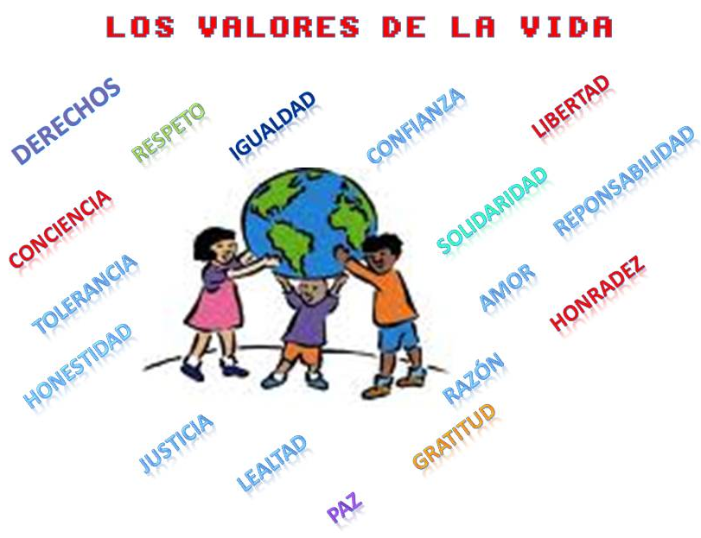
Los valores deben ser enseñados no como contenidos académicos o cursos para aprobar, sino creando un entorno cultural de respeto y ejercicio de derechos, como base de una auténtica ciudadanía que sea la base de una verdadera democracia.

Slide 9

Para construir una sociedad democrática debemos educar a las nuevas generaciones de ciudadanos en prácticas de respeto de los derechos, cumplimiento de los deberes y promover una verdadera convivencia democrática.

Slide 10

La convivencia escolar democrática necesita de la vigencia de principios y valores que se sostengan en los derechos fundamentales de los seres humanos y logren asegurar relaciones respetuosas entre estudiantes y docentes, y entre estudiantes.

Slide 11

Convivir democráticamente en la escuela significa desenvolverse en un ambiente donde la práctica de valores es un hecho cotidiano, y el ejercicio ciudadano es resultado de una buena construcción de la cultura cívica.

